Slide 1
«Эколята - Дошколята учатся раздельному сбору отходов»
Автор поделки:
Стручкова Анастасия, 5 лет
МДОУ-детский сад №3 р.п.Земетчино
Воспитатель:
Суркова Анна Александровна

Slide 2
Описание поделки.
Смысл поделки заключается в экологическом воспитании и просвещении детей через творческий процесс.
Основные цели: формировать бережное отношение к природе-показать неразрывную связь человека и окружающего мира; прививать экологическую культуру детям.
Описание работы: посредством изготовления данной поделки Настя узнала об Эколятах- друзьях и защитниках природы, что:
Эколята – это пример для всех и мы должны учиться у них правильному поведению на природе;
Анастасия наглядно увидела, что отходам (тканям, картону, пластику, бумаге и т.д.) можно дать «вторую жизнь»;
Анастасия на практике училась сортировать отходы и узнала, что раздельный сбор снижает вред для окружающей среды;
А также работа из вторичного сырья развивает фантазию и навыки рукоделия.
Таким образом, поделка об эколятах – это не просто художественное изделие, а инструмент экологического просвещения.

Slide 3

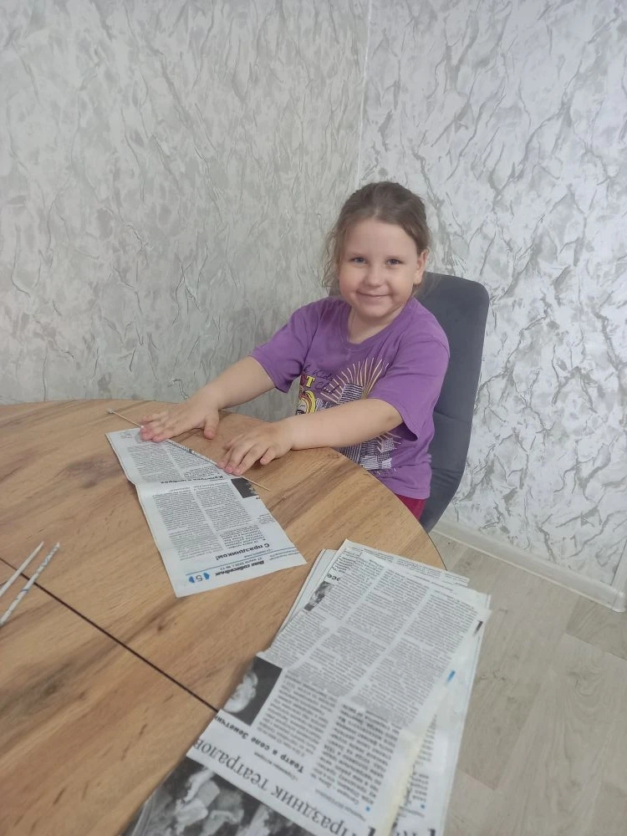
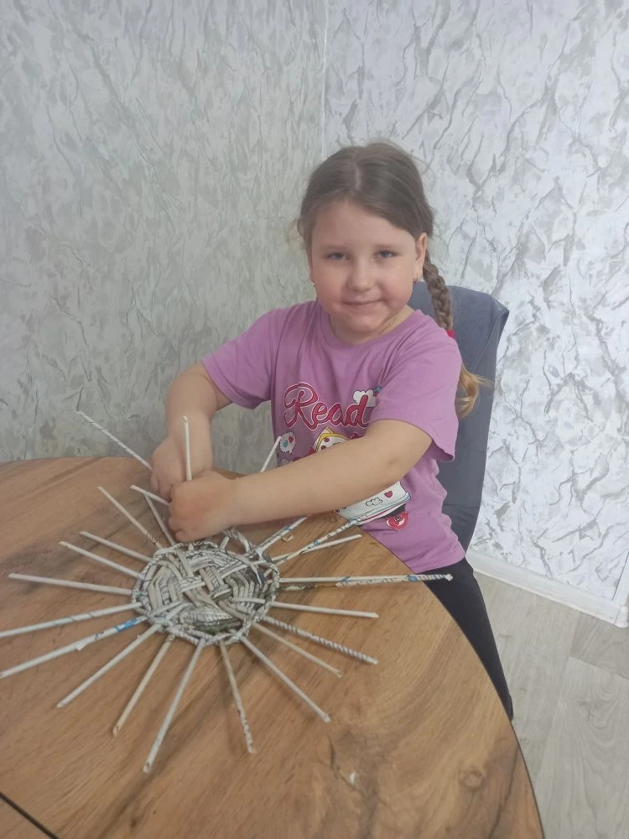
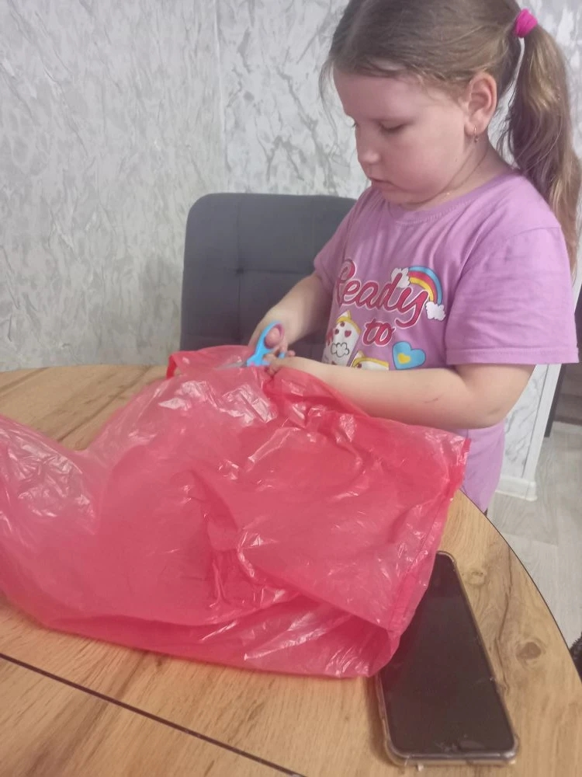
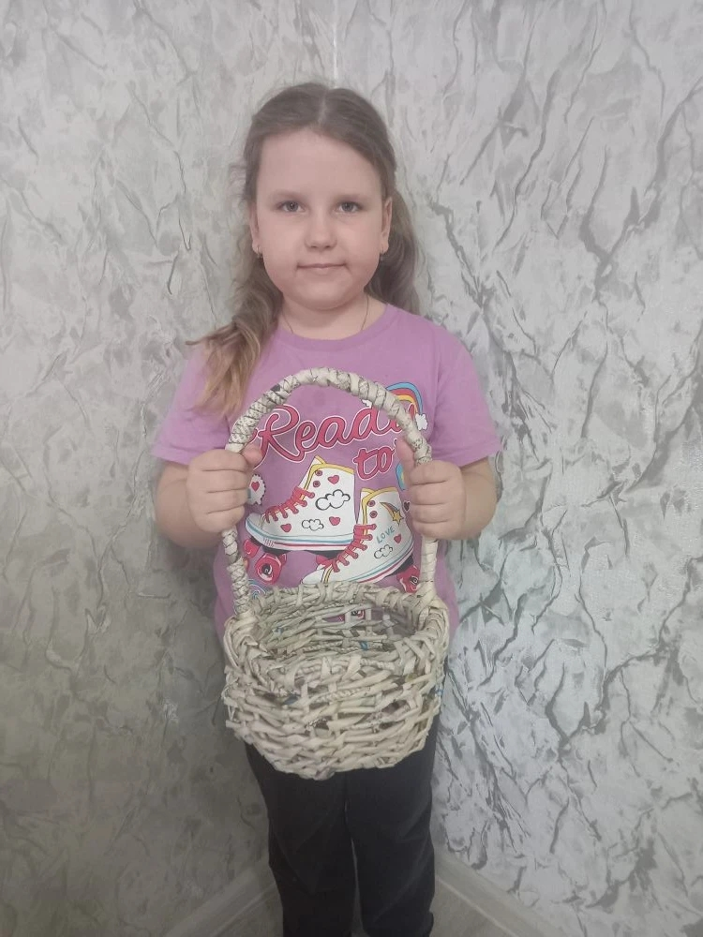

Slide 4
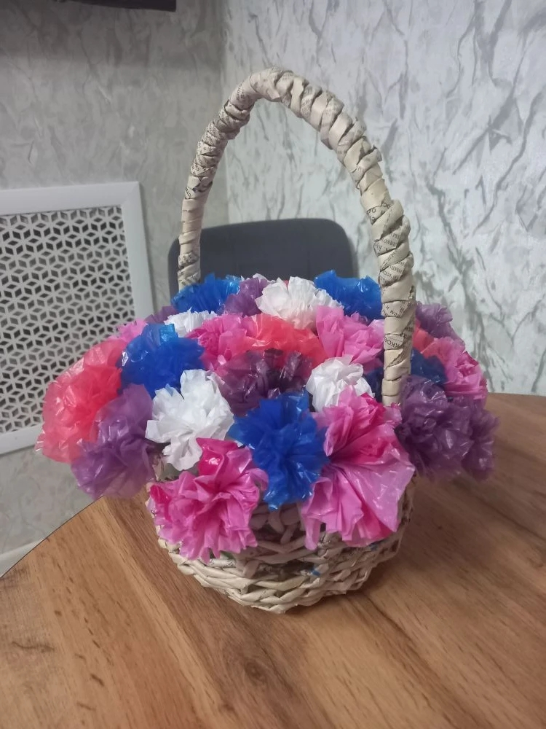
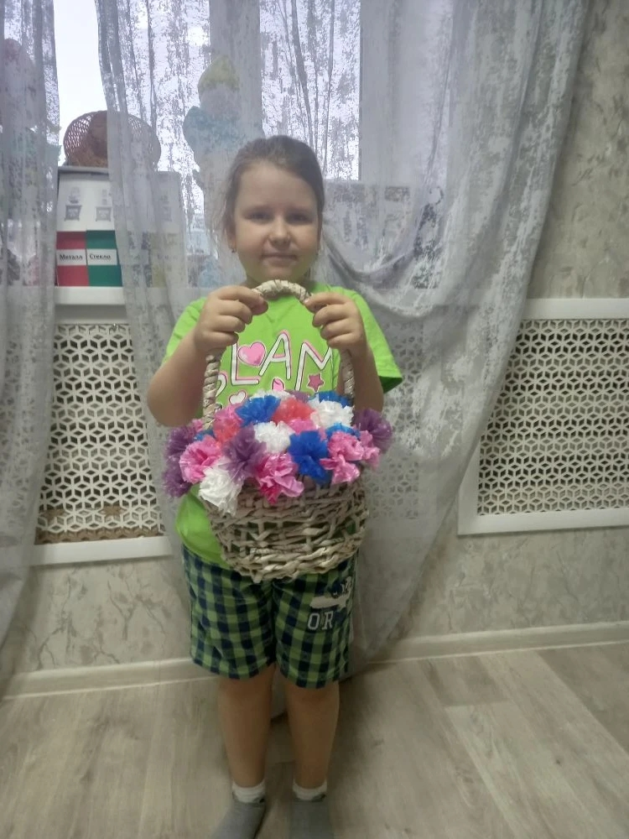

Slide 5
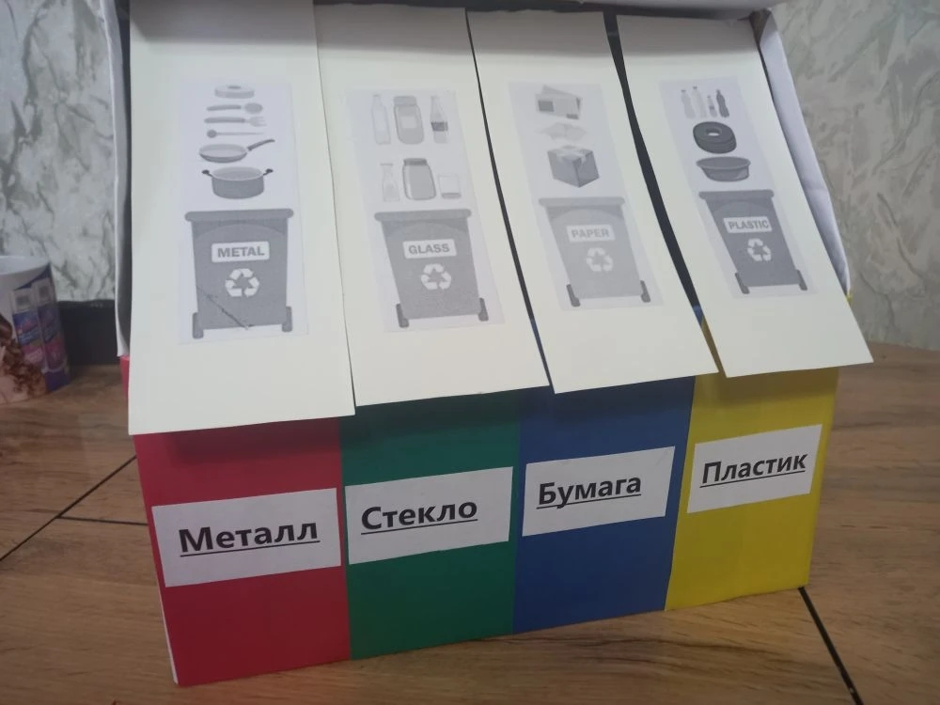
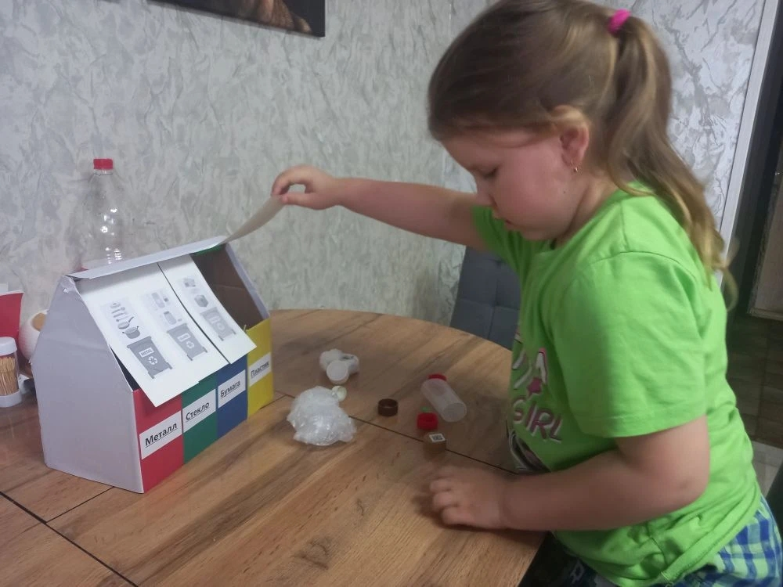

Slide 6

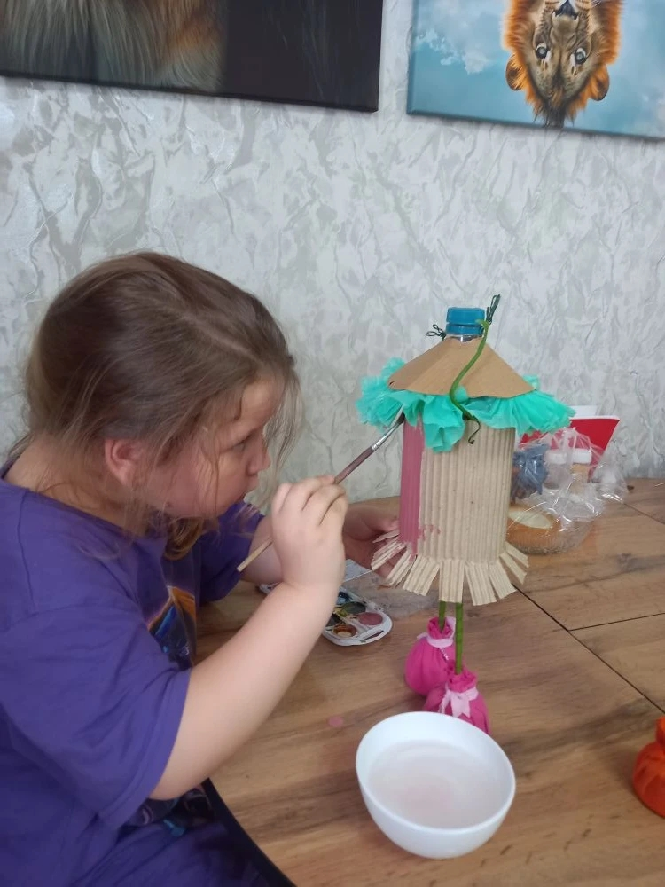

Slide 7
